Slide 1
8-BOB
LOYIHA
RESURSLARINI
BOSHQARISH
Bilim
Vaqt
LOYIHA
JAMOASI
Inson resurslari • jamoa • rahbarlik • motivatsiya • nizolar
Hamkorlik
Motivatsiya
D.R. Najmiddinov — “Loyihalarni boshqarish” darsligi asosida
Jizzax — 2026

Slide 2
Mavzu tuzilishi
8-bob doirasidagi asosiy bo‘limlar
8-BOB
8.1
Loyiha resurslarini boshqarish tushunchasi va uning ahamiyati
8.2
Inson resurslarini rejalashtirish
8.3
Loyiha jamoasini shakllantirish
8.4
Loyiha jamoasini rivojlantirish va boshqarish

Slide 3
Tayanch iboralar
Mavzuni o‘zlashtirish uchun asosiy tushunchalar
TAYANCH
Loyiha resurslari
Inson resurslari
Inson omili
Resurslarni aniqlash
Resurslarni taqsimlash
Samarali foydalanish
Mutaxassislar ehtiyoji
Rol va vazifalar
Mas’uliyat va vakolat
Loyiha jamoasi
Jamoa dinamikasi
Yetakchilik
Muvofiqlashtirish
Muloqot
Motivatsiya
Nazorat
Nizolarni boshqarish

Slide 4
Loyiha resurslari nima?
Loyihani amalga oshirish uchun zarur bo‘lgan imkoniyatlar majmui
8.1
1
2
3
4
5
INSON
VAQT
MODDIY
TEXNIK
AXBOROT
Mehnat, bilim, tajriba
Muddat va ish vaqti
Jihoz, material, infratuzilma
Texnologiya va vositalar
Ma’lumot va bilim bazasi
Resurslarni boshqarish — imkoniyatlarni loyiha maqsadiga uyg‘unlashtirish jarayoni.

Slide 5
Nega inson resurslari markaziy o‘rinda?
Rejalarni ishlab chiqadigan, qaror qiladigan va natijani yaratadigan — inson
8.1
Qaror va reja
Bilim va tajriba
Motivatsiya va hamkorlik
Loyiha rejasi, ustuvorliklar va muammolarga javob inson tomonidan shakllantiriladi.
Bir xil vazifa turli malakaga ega xodimlar tomonidan turlicha sifat va tezlikda bajariladi.
Jamoa munosabatlari, yetakchilik va nizolarni hal etish loyiha natijasiga bevosita ta’sir qiladi.
Inson resurslarini samarali boshqarishsiz boshqa boshqaruv yo‘nalishlari kutilgan natijani bermasligi mumkin.

Slide 6
Resurslarni boshqarishning asosiy maqsadi
Har bir resursdan o‘z vaqtida, o‘z o‘rnida va maksimal samaradorlik bilan foydalanish
8.1
1
2
3
4
5
Ehtiyojni aniqlash
Resursni tanlash
Taqsimlash
Muvofiqlashtirish
Nazorat
Son emas — moslik
Tizimli yondashuv
Doimiy boshqaruv
Inson resurslarida xodimlar soni bilan birga malaka, tajriba va motivatsiya ham hisobga olinadi.
Resurslar loyiha hajmi, jadvali, byudjeti va sifat talablari bilan uyg‘un rejalashtiriladi.
Resurslardan foydalanish loyiha davomida kuzatiladi va zarur hollarda qayta taqsimlanadi.

Slide 7
Resurslar noto‘g‘ri boshqarilsa nima bo‘ladi?
Mukammal jadval va byudjet ham yetarli bo‘lmaydi
8.1
Kechikish
Sifat pasayishi
Kerakli mutaxassis yoki resurs o‘z vaqtida mavjud emas.
Malaka vazifaga mos kelmaydi yoki nazorat sust.
Xarajat ortishi
Nizo va takroriy ish
Ortiqcha resurs yoki noto‘g‘ri taqsimot byudjetni oshiradi.
Rollar noaniq bo‘lsa vazifalar to‘qnashadi yoki takrorlanadi.
Asosiy xavf: resurs mavjud bo‘lishi yetarli emas — u to‘g‘ri va muvofiqlashtirilgan holda ishlatilishi kerak.

Slide 8
Amaliy misol: guruh loyihasi
Talabalar jamoasida vazifalarni aniq taqsimlash
8.1
Ma’lumot yig‘ish
1-talaba
Aniq mas’uliyat → ishlar bir-birini to‘ldiradi
Tahlil qilish
2-talaba
Aniq mas’uliyat → ishlar bir-birini to‘ldiradi
Taqdimot tayyorlash
3-talaba
Aniq mas’uliyat → ishlar bir-birini to‘ldiradi
Yakuniy tekshiruv
Guruh rahbari
Natija bir butun loyiha sifatida tekshiriladi
Vazifalar aniqligi — samarali inson resurslari boshqaruvining eng oddiy va kuchli vositalaridan biri.

Slide 9
8.2
INSON RESURSLARINI REJALASHTIRISH
Kim kerak? Qachon kerak? Qancha muddatga? Qaysi vazifa uchun?
Darslikning 8-bobi asosida

Slide 10
Inson resurslarini rejalashtirishning maqsadi
Loyiha ehtiyojlari bilan mavjud inson salohiyati o‘rtasida muvozanat
8.2
Xodim yetishmasligi
Ortiqcha resurs
Ishlar kechikadi, mavjud jamoa yuklamasi ortadi va sifat xavfi kuchayadi.
Keraksiz jalb etilgan xodimlar loyiha xarajatlarini asossiz oshiradi.
MUVOZANAT
To‘g‘ri rejalashtirish: mutaxassis + malaka + jalb etish vaqti + muddat + mas’uliyat.

Slide 11
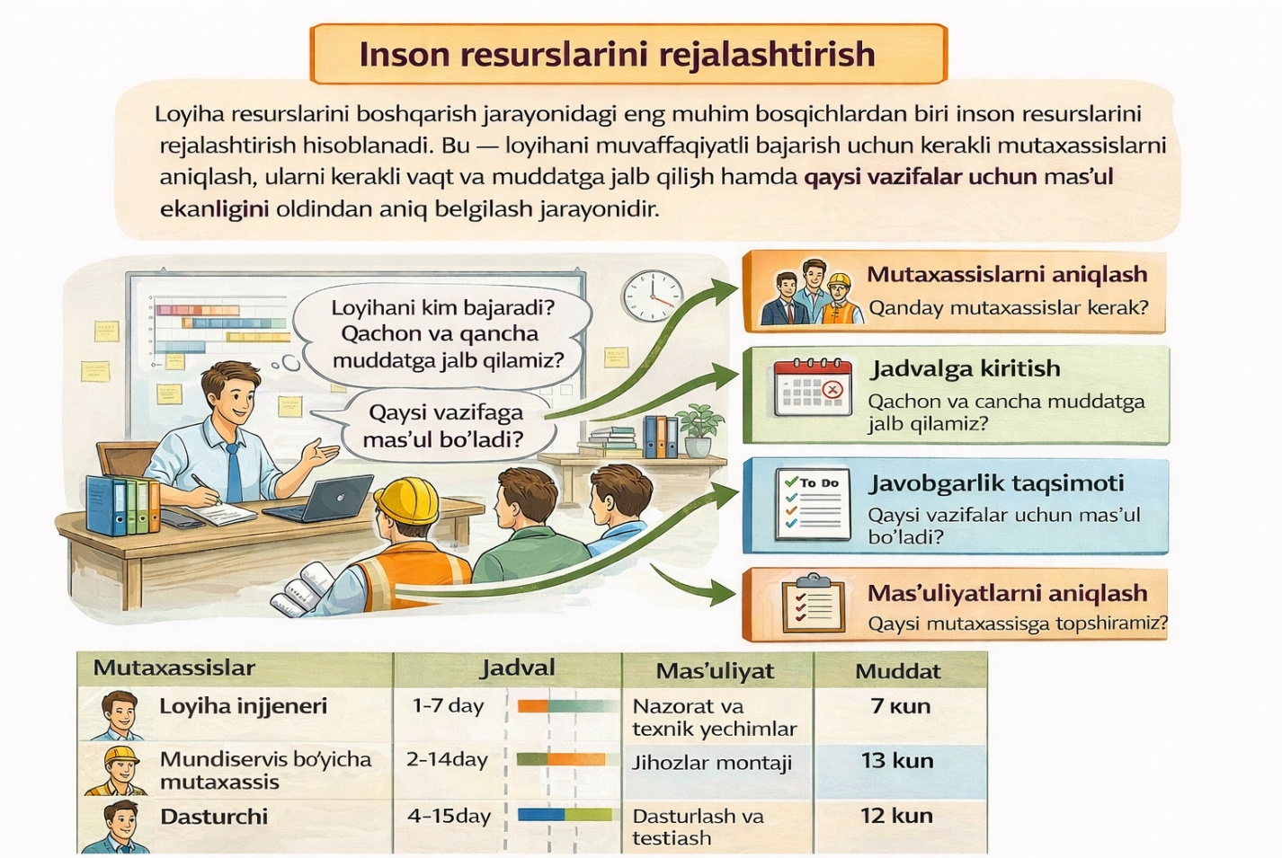
8.1-rasm. Inson resurslarini rejalashtirish jarayoni
Darslikdagi original chizma
8.2

Slide 12
Inson resurslarini rejalashtirish jarayoni
Loyiha hajmidan aniq rol va mas’uliyatgacha
8.2
1
2
3
4
5
Ishlarni aniqlash
Kompetensiyani aniqlash
Rollarni shakllantirish
Jadvalga kiritish
Mas’uliyatni belgilash
Bog‘liqlik
Natija
Rejalashtirish loyiha hajmi va ishlarni tuzilmalashgan reja bilan uzviy bog‘lanadi.
Har bir rol uchun bilim, ko‘nikma, vakolat, jalb etish vaqti va javobgarlik aniqlanadi.

Slide 13
Inson resurslarining sifat jihatlari
Faqat sonni aniqlash yetarli emas
8.2
Tajriba
Kasbiy tayyorgarlik
Avvalgi amaliy ishlar va o‘xshash loyihalardagi ishtirok
Vazifani bajarish uchun zarur bilim va ko‘nikmalar
Loyihaga moslik
Jamoada ishlash
Sohaviy xususiyatlar va loyiha turiga mos kompetensiya
Muloqot, hamkorlik va mas’uliyat madaniyati
To‘g‘ri mutaxassis tanlovi — loyiha risklarini kamaytirish va sifatli natijaga erishish omili.

Slide 14
Loyiha jamoasi tarkibini tanlash
Jamoa doimiy, vaqtinchalik yoki tashqi ekspertlardan iborat bo‘lishi mumkin
8.2
Doimiy xodimlar
Vaqtincha jalb etilganlar
Tashqi maslahatchilar
Tashkilot ichidagi xodimlar. Korporativ tajriba va jarayonlarni yaxshi biladi.
Loyiha bosqichi yoki muayyan vazifa uchun vaqtincha qo‘shiladi.
Maxsus ekspertiza yoki noyob bilim zarur bo‘lgan holatlarda jalb qilinadi.
Tanlov mezoni: loyiha murakkabligi + muddati + byudjeti + kerakli kompetensiya.

Slide 15
Rol, mas’uliyat va vakolat
Kim nima qiladi, nimaga javob beradi va qanday qaror qabul qila oladi?
8.2
Tushuncha | Mazmuni | Savol
Rol | Loyihadagi funksional o‘rin | Men qanday vazifani bajaraman?
Mas’uliyat | Natija va vazifa uchun javobgarlik | Qaysi natija uchun javobgarman?
Vakolat | Qaror qabul qilish va harakat qilish huquqi | Qaysi qarorni mustaqil qila olaman?
Noaniq rollar → takroriy ishlar, e’tibordan chetda qolgan vazifalar va mas’uliyatdan qochish.

Slide 16
Talabalar loyihasida inson resurslarini rejalashtirish
Oddiy vazifalar taqsimoti orqali boshqaruv mantig‘i
8.2
Vazifa | Mas’ul | Kutilayotgan natija
Ma’lumot yig‘ish | A’zо 1 | Ishonchli manbalar va ma’lumotlar bazasi
Tahlil | A’zо 2 | Xulosa va hisob-kitoblar
Taqdimot | A’zо 3 | Tizimli va tushunarli slaydlar
Nazorat | Guruh rahbari | Yagona standart va muddatga rioya
Rejalashtirilgan taqsimot — “hamma hamma ishni qiladi” holatining oldini oladi.

Slide 17
8.3
LOYIHA JAMOASINI SHAKLLANTIRISH
Rejalashtirilgan rollarni real insonlar bilan to‘ldirish va yagona jamoa yaratish
Darslikning 8-bobi asosida

Slide 18
Jamoani shakllantirish — faqat xodim tanlash emas
Maqsadga yo‘naltirilgan yagona jamoani yaratish jarayoni
8.3
Kasbiy bilim
Muloqot
Vazifaga mos texnik kompetensiya
Axborotni aniq yetkazish va tinglash
Mas’uliyat
Jamoaviy madaniyat
Vazifani o‘z vaqtida va sifatli bajarish
Hamkorlik, ishonch va o‘zaro yordam
Texnik va ijtimoiy omillar birgalikda baholansa, jamoa samaradorligi oshadi.

Slide 19
Loyiha jamoasi — dinamik tuzilma
Loyiha bosqichlariga qarab tarkib o‘zgarishi mumkin
8.3
1
2
3
4
5
Boshlash
Rejalashtirish
Ijro
Nazorat
Yakunlash
Loyiha rahbari
Barcha bosqichlar
Tahlilchi
Boshlash / reja
Texnik mutaxassis
Ijro
Nazorat mutaxassisi
Ijro / nazorat
Hisobotchi
Yakunlash
Rahbar jamoa tarkibidagi o‘zgarishlarni oldindan rejalashtirib, barqarorlikni saqlashi kerak.

Slide 20
Rollarni to‘g‘ri taqsimlash
Aniq vazifa + aniq javobgarlik + aniq hisobot
8.3
Vazifa
Mas’ul
Vakolat
Hisobot
Natija
Nima bajariladi?
Kim bajaradi?
Qanday qaror qila oladi?
Kimga va qachon ma’lumot beradi?
Qanday mezon bilan qabul qilinadi?
Noaniq rol — takrorlanadigan ishlar yoki umuman bajarilmay qolgan vazifalar manbai.

Slide 21
Shakllanish bosqichida yetakchilik
Dastlabki davrda rahbar yo‘naltiruvchi va muvofiqlashtiruvchi rolni bajaradi
8.3
Maqsadni tushuntirish
Ish tartibini yaratish
Ishonch va hamkorlik
Jamoaga loyiha nima uchun amalga oshirilayotgani va qanday natija kutilayotgani aniq yetkaziladi.
Muloqot, yig‘ilishlar, hisobot va qaror qabul qilish qoidalari kelishib olinadi.
Jamoa a’zolari bir-biriga moslashadi; ochiq muloqot keyingi nizolarni kamaytiradi.
Dastlabki uyg‘unlashuv — keyingi jamoa samaradorligining poydevori.

Slide 22
Jamoani shakllantirishda tashkiliy vositalar
Boshlang‘ich vaqt sarfi keyinchalik samaradorlikka aylanadi
8.3
Tanishtiruv uchrashuvi
Loyiha yig‘ilishi
A’zolar, rollar va loyiha konteksti bilan tanishtirish
Maqsad, jadval va asosiy vazifalarni kelishish
Vazifa sessiyasi
Kelishuv qoidalari
Ishlar va mas’uliyatlarni muhokama qilish
Muloqot, hisobot va qaror qabul qilish tartibini belgilash

Slide 23
Loyiha jamoasini shakllantirish bosqichlari
Ketma-ket va mantiqiy yondashuv
8.3
1
2
3
4
5
Ishlarni aniqlash
Nomzodlarni tanlash
Vazifalarni taqsimlash
Jamoani ishga tushirish
Muammo va nizolarni boshqarish
1-bosqich: vazifa uchun zarur mutaxassislik va kompetensiyalar belgilanadi.
2-bosqich: bilim, mas’uliyat, muloqot va jamoaviy ishlash qobiliyati asosida nomzodlar tanlanadi.
3-bosqich: kim nima uchun javobgar, kimga hisobot beradi — aniq belgilanadi.
4-bosqich: loyiha maqsadi, ish tartibi va muloqot qoidalari tushuntiriladi.
5-bosqich: yuzaga kelgan kelishmovchiliklar ochiq muloqot orqali boshqariladi.

Slide 24
Mas’uliyatlarni taqsimlash matritsasi — RAM
Vazifalar va jamoa a’zolari o‘rtasidagi mas’uliyatni ko‘rsatuvchi jadval
8.3
Vazifa | Rahbar | Tahlilchi | Ijrochi | Nazorat
Talablarni aniqlash | A | R | C | C
Ish rejasini tuzish | A/R | C | I | C
Asosiy ishlarni bajarish | A | C | R | I
Sifatni tekshirish | A | I | C | R
Yakuniy topshirish | A/R | C | C | C
R — bajaruvchi (Responsible) A — yakuniy javobgar (Accountable) C — maslahat beruvchi I — xabardor qilinuvchi

Slide 25
8.4
JAMOANI RIVOJLANTIRISH VA BOSHQARISH
Bilim, ko‘nikma, motivatsiya va hamkorlikni uzluksiz kuchaytirish
Darslikning 8-bobi asosida

Slide 26
Loyiha jamoasini rivojlantirish nimani anglatadi?
Yaxshi shakllantirilgan jamoa ham rivojlantirilmasa, samaradorligini yo‘qotadi
8.4
Kasbiy salohiyat
Hamkorlik
Sodiqlik
Bilim va ko‘nikmalarni oshirish
O‘zaro ishlash va tajriba almashish
Loyiha maqsadlariga bog‘lanish
Jamoani rivojlantirish — loyiha davomida uzluksiz amalga oshiriladigan jarayon.

Slide 27
Jamoani rivojlantirishning asosiy yo‘nalishlari
Darslikdagi jadval mazmuni
8.4
Yo‘nalish | Mazmuni | Amaliy natija
Bilim va ko‘nikmalar | Trening, o‘rganish, tajriba almashish | Ish sifati oshadi
Muloqot | Ochiq va muntazam aloqa | Xatolar kamayadi
Motivatsiya | Rag‘bat, tan olish, ishonch | Mas’uliyat kuchayadi
Hamkorlik | Jamoaviy ishlash muhitini yaratish | Konfliktlar kamayadi
Yetakchilik | Rahbarlik uslubini moslashtirish | Jamoa barqarorlashadi

Slide 28
Bilim va tajribani oshirish usullari
Jamoani rivojlantirishning amaliy instrumentlari
8.4
Usul | Qanday amalga oshiriladi
Treninglar | Qisqa o‘quv mashg‘ulotlari
Mentorlik | Tajribali a’zo yangi a’zoga yordam beradi
Tajriba almashish | Jamoa ichida muhokama
Amaliy topshiriqlar | “O‘rganib bajarish” yondashuvi
Maqsad: jamoa bilimini individual tajribadan umumiy loyiha salohiyatiga aylantirish.

Slide 29
Muloqotni rivojlantirish
Samarali jamoa = samarali muloqot
8.4
Muloqot shakli | Maqsadi
Yig‘ilish | Muammolarni muhokama qilish
Qisqa hisobot | Ish holatini bilish
Onlayn aloqa | Tezkor muvofiqlashtirish
Fikr almashish | Yangi g‘oyalar
Ochiq va muntazam aloqa — xatolarni erta aniqlash va nizolarni kamaytirish vositasi.

Slide 30
Muloqot sust bo‘lsa...
Jamoa samaradorligiga bevosita salbiy ta’sir
8.4
Ishlar takrorlanadi
Xatolar kech aniqlanadi
Nizolar kuchayadi
Kim nima qilayotgani aniq bo‘lmasa, bir xil vazifa bir nechta a’zo tomonidan bajarilishi mumkin.
Muammo haqida axborot o‘z vaqtida tarqalmaydi va tuzatish qimmatlashadi.
Noto‘g‘ri tushunish, ishonchsizlik va mas’uliyat bo‘yicha tortishuvlar ortadi.
Muloqot — jamoani bir tizimga bog‘lab turuvchi boshqaruv mexanizmi.

Slide 31
Loyiha jamoasini boshqarish
Muvofiqlashtirish • nazorat • muammoni hal qilish • motivatsiya
8.4
Vazifalarni muvofiqlashtirish
Ish jarayonini nazorat qilish
JAMOANI
BOSHQARISH
Jamoani motivatsiyalash
Muammolarni vaqtida hal qilish

Slide 32
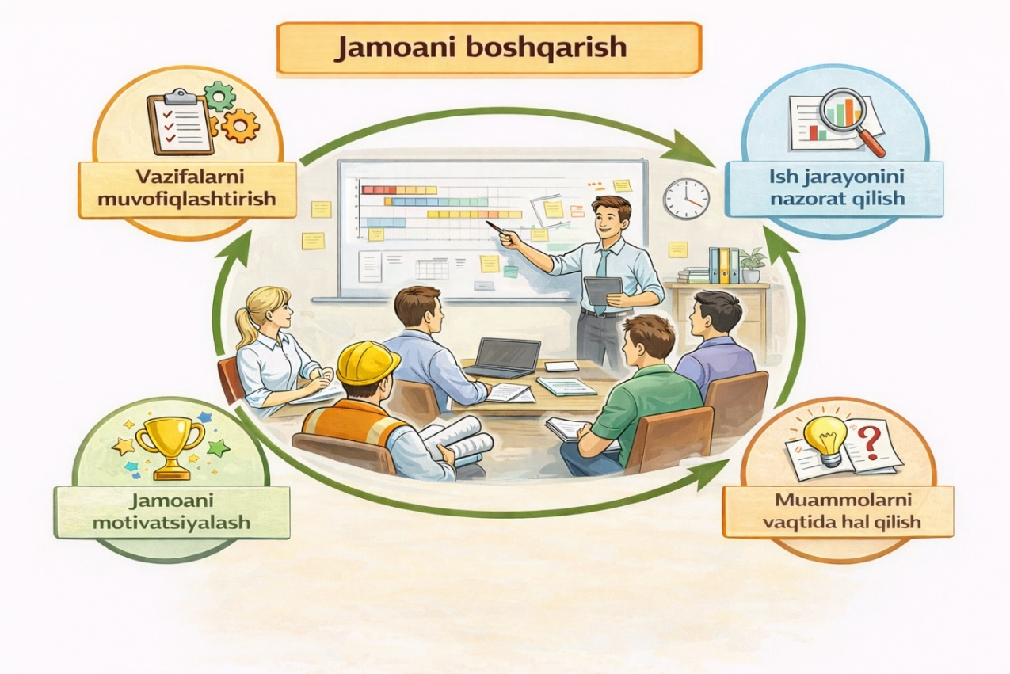
8.2-rasm. Jamoani boshqarish
Darslikdagi original chizma
8.4

Slide 33
Rahbarning jamoani boshqarishdagi asosiy rollari
Besh rol bir-birini to‘ldiradi
8.4
Rahbar roli | Tavsifi
Muvofiqlashtiruvchi | Ishlarni uyg‘unlashtiradi
Yo‘naltiruvchi | Maqsadni eslatib turadi
Qo‘llab-quvvatlovchi | Jamoaga ishonch beradi
Nazorat qiluvchi | Ish sifatini tekshiradi
Nizolarni hal qiluvchi | Kelishmovchiliklarni boshqaradi

Slide 34
1. Muvofiqlashtiruvchi rahbar
Alohida ishlarni yagona loyiha natijasiga bog‘laydi
8.4
Vazifalar ketma-ketligini — “kimdan keyin kim” — aniqlaydi.
Ishlar o‘rtasidagi bog‘liqlikni kuzatadi.
Vaqt, odam va jihozlarning bir joyda tiqilib qolishini oldini oladi.
Jamoaga nima va qachon kerakligini oldindan aytadi.
Turli bo‘limlar o‘rtasida axborot almashinuvini yo‘lga qo‘yadi.
Amaliy misol
Ma’lumot yig‘uvchi → tahlilchi → taqdimotchi ketma-ketligida topshirish sanalarini belgilaydi.
Ko‘p uchraydigan xato
“Hamma o‘zini biladi” deb muvofiqlashtirishni sust qilish.

Slide 35
2. Yo‘naltiruvchi rahbar
Jamoaning e’tiborini asosiy loyiha natijasida ushlab turadi
8.4
Loyiha maqsadi va kutilayotgan natijani eslatib turadi.
Ustuvor vazifalarni ajratadi: qaysi ish birinchi, qaysi ish keyin.
Loyiha doirasidan tashqari keraksiz ishlarni to‘xtatadi.
Qaror uchun mezon beradi: “Bu ish maqsadga xizmat qiladimi?”
Amaliy misol
Jamoa bezakka ortiqcha vaqt sarflasa: “Avval mazmun, bezak keyin” deb ustuvorlikni tuzatadi.
Ko‘p uchraydigan xato
Maqsadni faqat boshida aytib, keyin jamoa yo‘nalishini tekshirmaslik.

Slide 36
3. Qo‘llab-quvvatlovchi rahbar
Motivatsiya va jamoa ichki barqarorligini saqlaydi
8.4
Jamoaning muammosini tinglaydi va yechim topishga yordam beradi.
Yaxshi natijalarni e’tirof etadi va tan oladi.
Qiyinchiliklarni resurs bilan yengillashtiradi: vaqt, yordamchi, maslahat.
Adolatni saqlaydi: ko‘p ishlagan a’zoning hissasi qadrlanadi.
Amaliy misol
Kechikkan a’zoga darhol tanbeh bermay, avval sababini aniqlab, yordam yoki yo‘l-yo‘riq beradi.
Ko‘p uchraydigan xato
Faqat tanqid qilish va ijobiy natijani e’tirof etmaslik.

Slide 37
4. Nazorat qiluvchi rahbar
Nazorat — ishonmaslik emas, erta ogohlantirish mexanizmi
8.4
Muddatlar bo‘yicha oraliq tekshiruv nuqtalarini belgilaydi.
Ish natijasini aniq mezon asosida baholaydi.
Kechikish sabablarini erta aniqlaydi.
Sifat tekshiruvini jarayonning o‘ziga joylashtiradi — faqat yakunda emas.
Amaliy misol
Haftalik holat yig‘ilishi kechikishni bir hafta ichida ko‘rsatadi — bir oy o‘tgach emas.
Ko‘p uchraydigan xato
Nazoratni faqat yakunda qilish; tuzatish uchun vaqt qolmaydi.

Slide 38
5. Nizolarni hal qiluvchi rahbar
“Kim aybdor?”dan “Nima ishlamayapti?” savoliga o‘tish
8.4
Nizo belgilarini erta sezadi: sukut, norozilik, passiv qarshilik.
Muammoni shaxsga emas, vazifaga bog‘laydi.
Taraflarni tinglaydi va kelishuv variantlarini taklif qiladi.
Qaror mezonini aniqlaydi: qoidalar, maqsad va adolat.
Amaliy misol
Ikki a’zo vazifa ustida tortishsa, mas’uliyat qayta taqsimlanadi va yozma ravishda aniqlashtiriladi.
Ko‘p uchraydigan xato
“O‘zi o‘tib ketadi” deb nizoni e’tiborsiz qoldirish.

Slide 39
Motivatsiya — jamoani harakatga keltiruvchi kuch
Loyiha jamoasining ichki harakatlantiruvchi omili
8.4
Tur | Misol
Moddiy | Mukofot, bonus
Nomoddiy | Maqtov, tan olish
Ijtimoiy | Jamoada hurmat
Rivojlanish | Tajriba va o‘sish imkoniyati
Motivatsiya faqat mukofot emas — tan olish, hurmat va rivojlanish imkoniyati ham kuchli omillardir.

Slide 40
Jamoada nizolar: sabab va oqibat
Nizo tabiiy; muhim jihat — uni qanday boshqarish
8.4
Nizo sababi | Oqibat
Vazifalar noaniqligi | Bahs-munozara
Resurs yetishmasligi | Raqobat
Muloqot yetishmasligi | Tushunmovchilik
Fikrlar farqi | Qarama-qarshilik
To‘g‘ri boshqarilgan nizo → rivojlanish. E’tiborsiz qoldirilgan nizo → ishonchsizlik, kechikish va sifat pasayishi.

Slide 41
Nazorat savollari
8-bob bo‘yicha o‘zlashtirishni tekshirish
SAVOLLAR
1
Loyiha resurslarini boshqarish tushunchasi nimani anglatadi va u loyiha muvaffaqiyatiga qanday ta’sir ko‘rsatadi?
2
Inson resurslarini rejalashtirishning asosiy maqsadi nimadan iborat?
3
Loyiha jamoasini shakllantirish jarayonida qaysi omillar eng muhim?
4
Jamoani rivojlantirish va boshqarish o‘rtasidagi farq nimada?
5
Rahbarning jamoani boshqarishdagi asosiy rollari nimalardan iborat?
6
Motivatsiya jamoa samaradorligiga qanday ta’sir ko‘rsatadi?
7
Nizolar nima sababdan yuzaga keladi va ularni boshqarish nega muhim?
8
RAM nima va loyiha boshqaruvida qanday ahamiyatga ega?

Slide 42
Glossariy va yakuniy xulosa
8-bobning asosiy tushunchalari
GLOSSARIY
Loyiha resurslari
Inson, moddiy, moliyaviy, axborot va vaqt imkoniyatlari.
Rahbarlik
Jamoani maqsadga yo‘naltirish va rag‘batlantirish qobiliyati.
Inson resurslari
Loyiha rahbari, jamoa a’zolari, mutaxassislar va maslahatchilar.
Muvofiqlashtirish
A’zolar ishini uyg‘unlashtirish va bog‘liqliklarni boshqarish.
Loyiha jamoasi
Loyiha maqsadiga erishish uchun birgalikda ishlovchi insonlar guruhi.
Nizo
Manfaat, fikr yoki resurslar to‘qnashuvi natijasidagi kelishmovchilik.
RAM
Vazifalar va jamoa a’zolari o‘rtasida mas’uliyatni ko‘rsatuvchi matritsa.
Jamoa barqarorligi
Bosim va muammolarga qaramay samarali ishlash qobiliyati.
Motivatsiya
Faol va samarali ishlashga undovchi ichki va tashqi omillar.
Loyiha rahbari
Rejalashtirish, bajarilish va natijalar uchun mas’ul shaxs.
Xulosa: loyiha resurslarini boshqarishning markazida “to‘g‘ri inson — to‘g‘ri vazifa — to‘g‘ri vaqt — aniq mas’uliyat” tamoyili turadi.

